Slide 1
Kubikenborgs IF P11(2012)
Föräldramöte 2023-04-04

Slide 2
Agenda
Roller samt spelartruppen
Avgifter 2023
Laget.se
Aktuellt
Ekonomi
Förväntningar på föräldrar och spelare
Beställning av kläder
Spelarkännedom

Slide 3
Roller samt spelartruppen
Tränare
Pia Nilzen
Lars-Göran Swenson
Lagledare
Joakim Falkdahl
Michael Mutanen
Spelare
I dagsläget är vi 25 spelare i laget, men förväntar oss att bli fler under säsongen

Slide 4
Avgifter 2023
Åldersgrupp Födda Medlemsavgift Träningsavgift
P11 (nytt namn!) 2012 300kr 1600kr
Medlems- och träningsavgifterna används till hyra av planer, inköp av material, anmälningsavgifter till seriespel, etc.
Bidrag till medlems- och träningsavgifter
Det finns möjlighet att söka bidrag till medlems- och träningsavgifter. Man kan söka bidrag bland annat via:
Svenska kyrkan - Barnens guldkant (barnensguldkant.se)
Majblommekommittén (majblomman.se)

Slide 5
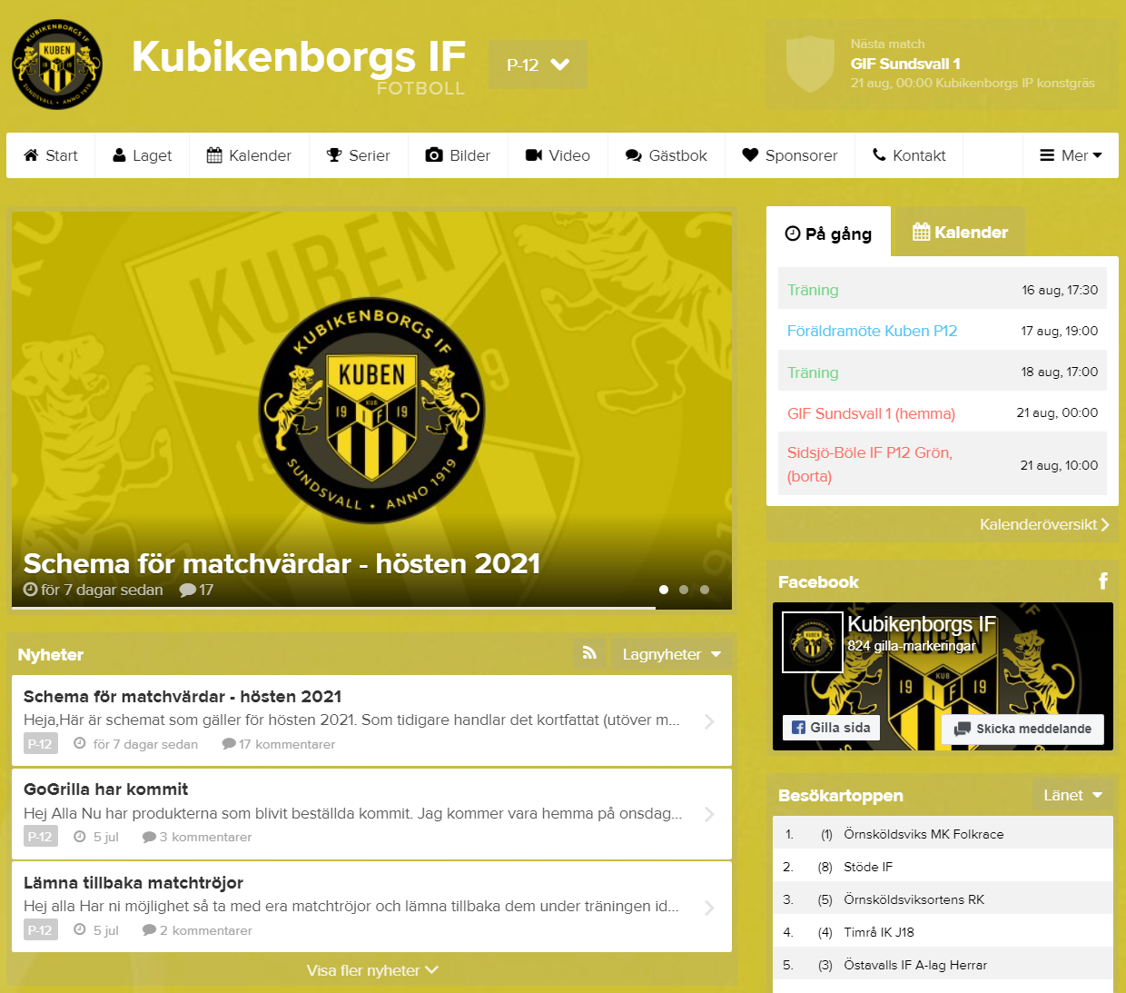
Lagets hemsida på laget.se
Inloggning samt uppdatering av profil
Får alla kallelser till aktiviteter? Viktigt!
Kalender
Alla matchtider avser starttider!
Samling är vanligtvis 45 minuter tidigare.
Nyhetsflöde
Här (och i kallelserna) presenteras viktig information.
Kontaktuppgifter, se över era egna.
SMS-grupp
Enkelt och snabbt sätt att nå ut till alla.

Slide 6
Aktuellt
Vad händer i laget just nu?
Vårsäsongen har dragit igång! Följande träningstider gäller under April:
Träningar konstgräs måndagar kl. 18:00 – 19:00
Träningar konstgräs onsdagar kl. 17:00 – 18:00
Träningar konstgräs fredagar kl. 17:30 – 18:30
Snart ändrade träningstider och ny plan
När gräsplanerna är okej att använda får vi nya träningstider. Håll koll på laget.se!
Träningar och hemmamatcher/sammandrag på Backaplan, nedanför Kubenbadet.
Cuper
Vi är anmälda till Selånger Vårcup 28-30 April. Kallelse till denna kommer. Deltagaravgift 200kr/spelare.
Vi kikar även på fler bl.a. Mid Nordic Cup i augusti, samt andra.

Slide 7
Ekonomi
Lagkassan
Vi har idag ca 30 000 kr i lagkassan.
Fikaförsäljning på hemmamatcher ger oss lite pengar som täcker domaravgifter m.m.
Newbody, Restaurangchansen, Sportlotten och Bingolotter
Här går en del av intäkterna till föreningen till inköp av nya bollar, matchtröjor, hyra av planer, upprustning av idrottsplatsen med planerna och allt runt omkring etc. En del går även direkt till vår egen lagkassa.
Newbody säljs fram till 20 april. Vid utebliven försäljning debiteras 600 kr.
Försäljning av Sportlotten pågår, minst 5st lotter per spelare. Betalas via faktura.
Restaurangchansen kommer säljas i sommar, minst 2st häften per spelare.
Frivillig försäljning av Bingolotter till uppesittarkvällen 23/12 samt julkalendrar.
Försäljning av övriga produkter och lagarbete
Förslag? Kakservice?
SCA

Slide 8
Förväntningar på föräldrar
Närvaro!! Svara på kallelser till träningar och matcher!
Håll koll på laget.se och se till att hålla er uppdaterade.
Skall hjälpa till vid lag- och föreningsaktiviteter:
Hemmamatcher och sammandrag (bakning, fikaförsäljning, matchvärdar m.m.)
Städdagar (Kubendagen)
Bollkallar (2023-06-03 14:00) och ev. kiosk under A-lagets hemmamatcher
Sundsvall Fair Play Trophy – Cup på Kuben i Augusti
Skall sälja Newbody (5 paket) och Restaurangchansen (2 häften) samt Sportlotten (5st)
Skall delta på föreningsmöten man kallas till.
Ansvara för att avgifter betalas i tid. Detta är viktigt för att alla försäkringar ska gälla.

Slide 9
Förväntningar på spelare
Kom i tid.
Håll ordning på era saker.
Visa engagemang genom att lyssna, fokusera och göra sitt bästa.
Gör ert yttersta för att bidra till en positiv och rolig lärandemiljö.
Respektera varandra.
Uppmuntra medspelare.
Vi klagar inte på kompisarna.
Vi försöker håller oss positiva även i motgång. Vi spelar för att utvecklas, inte för att vara bäst.
Prata med era barn om detta!

Slide 10
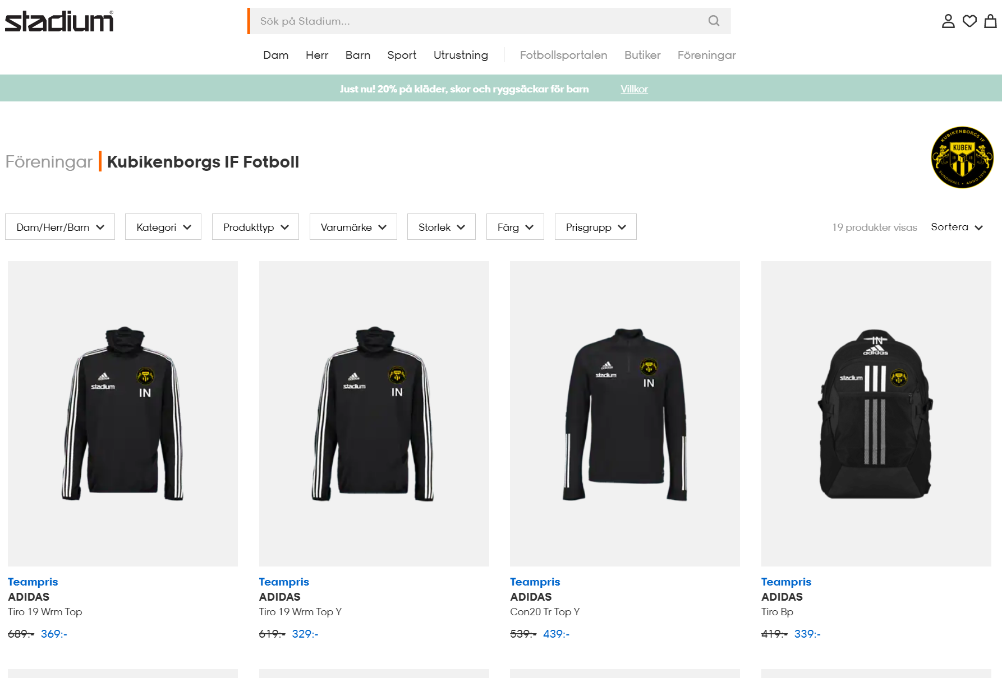
Beställning av kläder
https://www.stadium.se/foreningar
Sök efter ”Kubikenborgs IF fotboll”
Här finns hela sortimentet, utom strumpor
Strumpor beställs via lagledare

Slide 11
Spelarkännedom
Uppdatera ledare/tränare med aktuell kännedom om ert barn
Allergier
Sjukdomar
Diagnoser
Hemmaförhållanden
Övrig ”bra-att-känna-till-information”
Mejla eller skicka SMS till Pia på pianilzen@gmail.com eller 070-304 32 21

